Slide 1
Лекция 12
Тема: «Регенерация органов и тканей. Репаративная и патологическая регенерация эпителиальной, мышечной и нервной ткани»
Цель лекции – рассмотреть механизмы и морфологические признаки репаративной и патологической регенерация эпителиальной, мышечной и нервной ткани

Slide 2
Регенерация - восстановление утраченной или повреждённой дифференцированной структуры. Различают физиологическую регенерацию и репаративную регенерацию. Когда говорят о регенерации тканей, имеют в виду регенерацию клеток и клеточных типов.
Физиологическая регенерация - естественное обновление структуры. В ходе жизнедеятельности на смену гибнущим клеткам приходят новые. В физиологической регенерации участвуют клетки всех обновляющихся популяций и образуемые ими тканевые структуры. Так, на смену закончившим жизненный цикл эпителиоцитам слизистой оболочки пищеварительного тракта постоянно приходят новые клетки.
Репаративная регенерация - образование новых структур вместо пов- реждённых и на их месте.
Признак репаративной регенерации - появление многочисленных малодифференцированных клеток со свойствами эмбриональных клеток зачатка регенерирующего органа или ткани. При репаративной регенерации какой-то структуры реконструируются процессы развития этой структуры в раннем онтогенезе. Например, формирование зрелой костной ткани на месте перелома кости протекает так же, как и при энхондральном остеогенезе.

Slide 3
Регенерация эпителиальной ткани.
Покровный эпителий обладает высоким биологическим потенциалом самовосстановления.
Физиологическая регенерация многослойного плоского ороговевающего эпителия кожи происходит постоянно за счет размножения зародышевого (камбиального) мальпигиева слоя.
При репаративной регенерации эпидермиса без повреждения базальной мембраны и подлежащей стромы (ссадины, афты, эрозии) отмечают усиленное размножение клеток (кератиноцитов) производящего или базального слоя, дифференциацию их с образованием росткового (базального и шиповатого), зернистого, блестящего и рогового слоев, связанных с синтезом в их цитоплазме белка кератогиалина, превращающегося в элеидин и кератин (полная регенерация). При повреждении эпидермиса и стромы кожи клетки росткового слоя по краям раны размножаются, наползают на восстановленную мембрану и строму органа и покрывают дефект (заживление раны под струпом и по первичному натяжению). Ранее примеры заживления раны , а также заживлению раны по вторичному натяжению с образованием плотного соединительнотканного рубца мы рассматривали, поэтому останавливаться не будем.

Slide 4
Больше остановимся на регенерации слизистой оболочки ЖКТ
Покровный эпителий слизистой оболочки пищеварительного, дыхательного трактов и мочеполовых путей (многослойный плоский неороговевающий, переходный, однослойный призматический и многорядный мерцательный) восстанавливается путем размножения молодых недифференцированных клеток крипт и выводных проток желез. По мере их роста и созревания они превращаются в специализированные клетки слизистых оболочек и их желез.
В ротовой полости слизистая оболочка при действии различных факторов (горячая и раздражающая пища, ранки) возникают очаги воспаления, которые подвергаются репаративной регенерации за счет усиленного размножения клеток камбиального, росткового слоя. Вначале эпителиальные клетки покрывают дефект одним слоем, затем пласт эпителия становится многослойным и его клетки дифференцируются (рис1). Достаточно часто дефект слизистой оболочки восстанавливается за счет клеток выводных протоков желез.

Slide 5
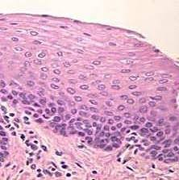
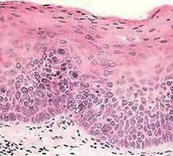
Рис 1. Слизистая оболочка ротовой полости. Окраска: гематоксилином и эозином. А. В норме. Б. При дисплазии эпителия. 1.Базальный слой 2.Шиповатый слой 3.Поверхностный слой 4. Собственная пластинка слизистой оболочки.

Slide 6
В слизистой оболочке пищевода, например, при заболевании, которое носит название пищевод Барретта происходит замещение многослойного плоского эпителия на метапластический цилиндрический (Рис. 2). В этом процессе важную роль играет метаплазия, при которой один тип полностью дифференцированных клеток (плоский) замещается на другой тип дифференцированных клеток (цилиндрический). Метаплазия возникает в результате постоянного контакта тканей с агрессивными веществами, повреждающими зрелые клетки, и одновременной стимуляцией искаженной дифференцировки незрелых, пролиферирующих клеток.

Slide 7
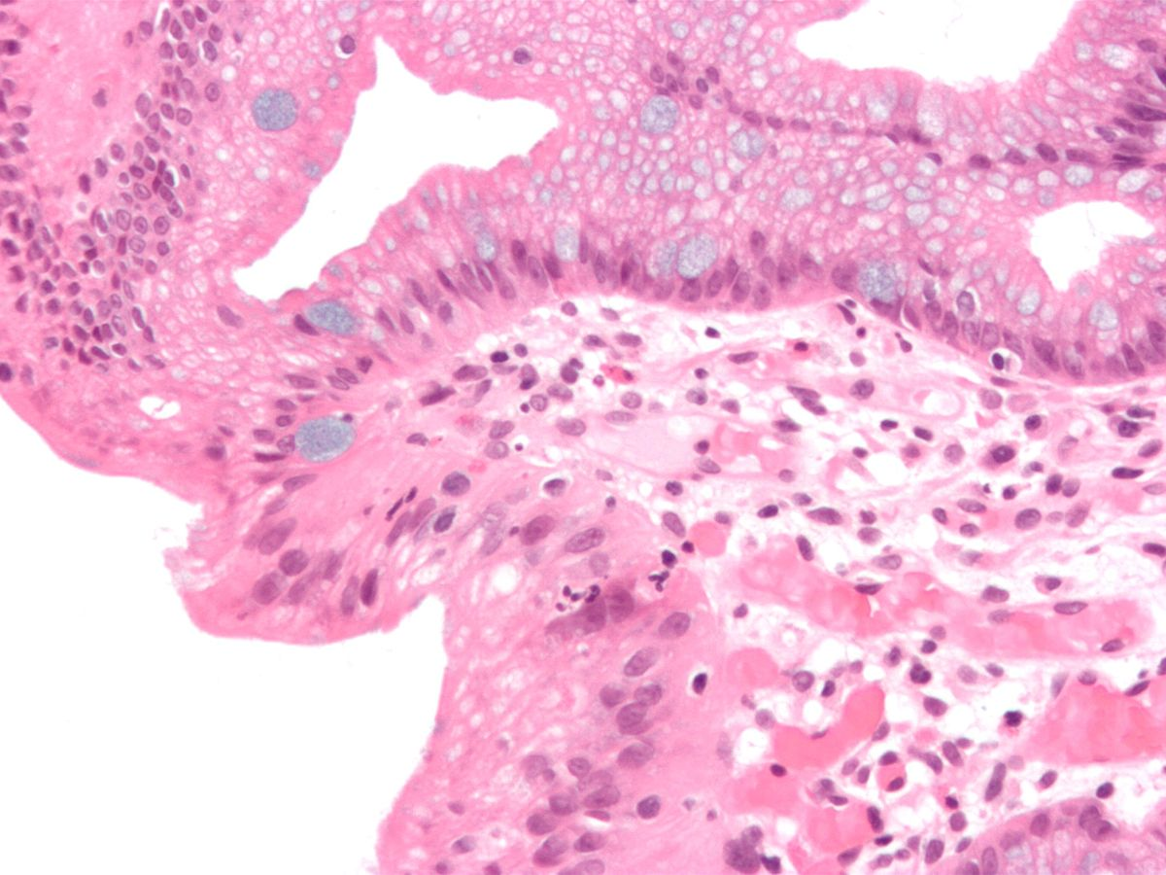
Рис. 2. Морфологическое строение пищевода Барретта. Окраска: гематоксилином и эозином 1.Метапластический цилиндрический эпителий 2.Собственная пластинка слизистой оболочки.

Slide 8
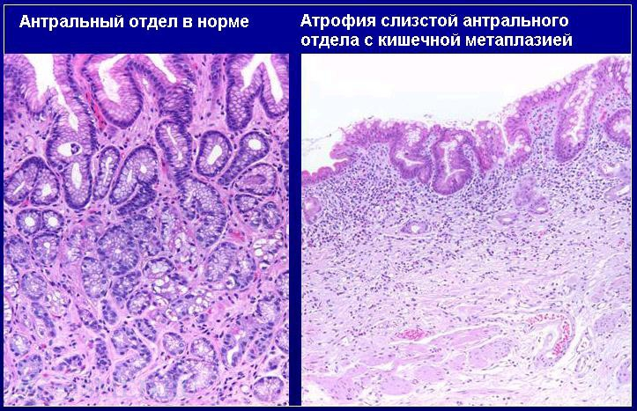
В слизистой оболочке желудка при хроническом гастрите происходит атрофия с кишечной метаплазией.

Slide 9
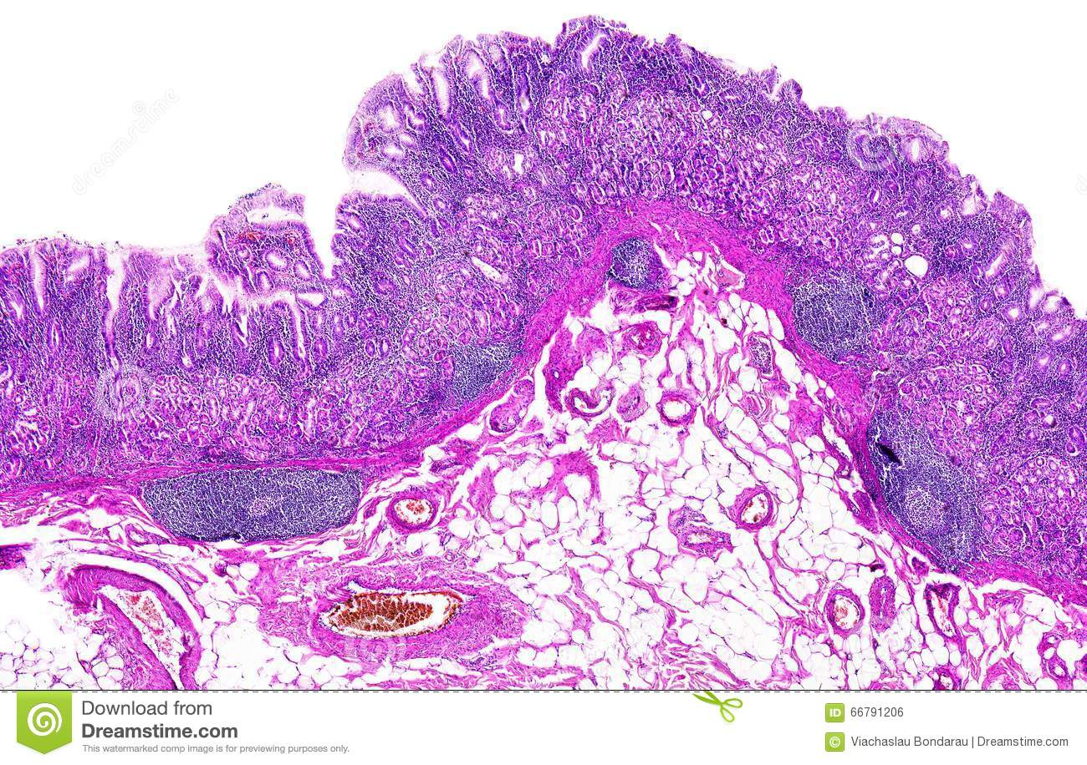
Рис 3. Хронический гастрит человека
Неполная регенерация пищевода, желудка, кишечника, протоков желез

Slide 10
Скелетная поперечнополосатая мышечная ткань обладает высокими регенерационными свойствами при сохранении сарколеммы. Находящиеся под ней миобласты размножаются и формируют многоядерный симпласт, в котором синтезируются миофибриллы и дифференцируются поперечнополосатые мышечные волокна.
При нарушении целостности последних вновь образованные многоядерные симпласты в виде мышечных почек растут навстречу друг другу и при благоприятных условиях (небольшой дефект, отсутствие рубцовой ткани) восстанавливают целостность мышечного волокна. Однако в большинстве случаев при больших травмах и нарушении целостности мышечных волокон место травмы заполняется грануляционной тканью, образуется соединительнотканный рубец, соединяющий вновь образованные многоядерные колбообразные выбухания (мышечные почки) разорванных мышечных волокон (рис.5).

Slide 11
При гибели симпласта, например после денервации, некротизированный материал подвергается фагоцитозу макрофагами. Под сохранившейся базальной мембраной активированные клетки-сателлиты дифференцируются в миобласты. Далее постмитотические миобласты выстраиваются в цепи и сливаются, образуя мышечные трубочки с характерным для них центральным расположением ядер (рис. 4). Синтез сократительных белков начинается в миобластах, а в мышечных трубочках происходят сборка миофибрилл и образование сaркомеров. Миграция ядер на периферию, формирование нервно-мышечного синапса завершают образование зрелых мышечных волокон. Таким образом, в ходе репаративной регенерации происходит повторение событий эмбрионального миогенеза.

Slide 12
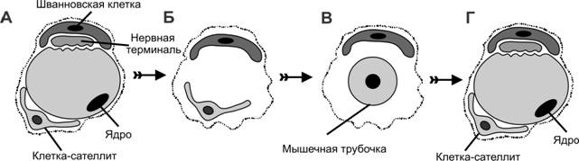
Рис. 4. Дегенерация и регенерация мышечного волокна. А — иннервированное мышечное волокно. Б — денервация, повлекшая гибель мышечного волокна; участие макрофагов в фагоцитозе некротизированного материала и активация клеток-сателлитов. В — слияние миобластов с образованием мышечной трубочки; подрастание аксона к месту бывшего нервно-мышечного контакта. Г —дифференцировка зрелого мышечного волокна и формирование нервно-мышечного синапса.

Slide 13
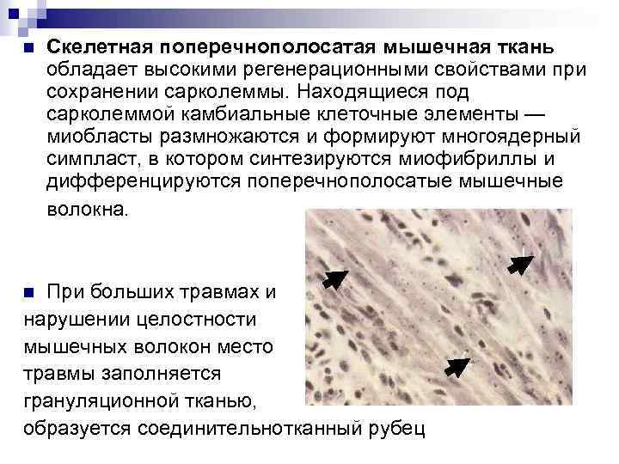
Рис. 5. Регенерация скелетной поперечно-полосатой мышечной ткани.

Slide 14
Сердечная поперечнополосатая мышечная ткань регенерирует по типу регенерационной гипертрофии. В неповрежденных или дистрофически измененных кардиомиоцитах происходит восстановление структуры и функции за счет гиперплазии органелл и гипертрофии волокон. При прямом некрозе, инфаркте миокарда и пороках сердца может наблюдаться неполное восстановление мышечной ткани с образованием соединительнотканного рубца и с регенерационной гипертрофией миокарда в сохранившихся отделах сердца.

Slide 15
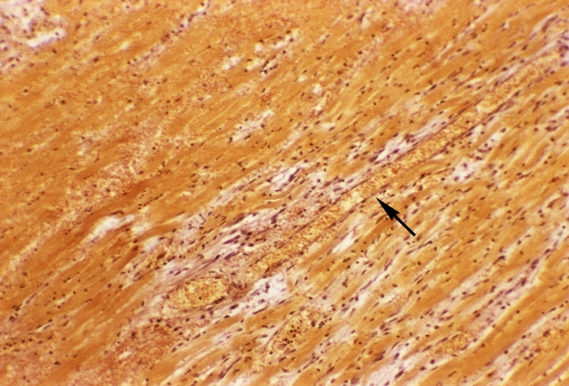
Рис. 6. Микропрепарат миокарда при ишемическом инфаркте с ранними признаками репарации: в левом верхнем углу видна зона некроза, а в прилежащем к ней миокарде — многочисленные фибробласты вокруг сосуда (указан стрелкой); окраска по Ван Гизону; ´100.

Slide 16
Регенерация нервной ткани.
Ганглиозные клетки ГМ и СМ в течение жизни интенсивно обновляются на молекулярном и субклеточном уровнях, но не размножаются. При их разрушении происходит внутриклеточная компенсаторная регенерация (гиперплазия органелл) оставшихся клеток.
К компенсаторно-приспособительным процессам в нервной ткани относится обнаружение многоядрышковых, двухъядерных и гипетрофированных нервных клеток при различного рода болезнях, сопровождающимися дистрофическими процессами, при сохранении общей структуры нервной ткани.
Клеточная форма регенерации свойственна нейроглии. Погибшие глиальные клетки и небольшие дефекты ГМ и СМ, вегетативных ганглиев замещаются размножающимися клетками нейроглии и соединительной ткани с образованием глиальных узелков и рубцов. Нервные клетки вегетативной НС восстанавливаются путем гиперплазии органелл, а также не исключается возможность их размножения.
нервации.

Slide 17
Периферические нервы полностью регенерируют при условии сохранения связи центрального отрезка нервного волокна с нейроном и незначительного расхождения перерезанных концов нерва. При этом периферический отрезок нервного волокна, его осевой цилиндр и миелиновая оболочка подвергаются распаду, у центрального отрезка гибель этих элементов происходит только до первых перехватов Ранвье.
Сохранившиеся клетки швановской оболочки (леммоциты) периферического отрезка нервного волокна путем почкования (не исключается возможность аутогенного способа его возникновения) образуют трубочку или футляр (бюнгнеровский тяж), в который врастают осевые цилиндры из центрального отрезка волокна. В дальнейшем леммоциты образуют миелиновую оболочку и, наконец, восстанавливаются нервные окончания. Регенерационная гиперплазия и гипертрофия нервных терминалей, или рецепторов, перицеллюлярных синаптических аппаратов и эффекторов завершают структурно-функциональный процесс восстановления

Slide 18
Рекомендуемая литература
1. Целуйко С.С., Красавина Н.П., Семенов Д.А. Регенерация тканей: учебное пособие. Исправленное и дополненное. –Благовещенск, 2019. – 136 с.
2. Сыч В.Ф. Общая биология: Учебник для студентов высших учебных заведений. В 2-х частях. Ч. 2. Ульяновск: УлГУ, 2006. - 194 с.: 113 ил.
3. Струков А.И., Серов В.В. Патологическая анатомия. Учебник 6-е издание, под ред. Паукова В.С..- Москва, Изд. «ГЭОТАР –Медиа» , 2019. 860 с.
4. Общая патология: учебное пособие для мед. вузов//под ред. Н.П.Чесноковой.- М.:Академия, 2006.-336 с.

